Slide 1

MASKRCNN을 활용한
차량 파손 금액 예측
2023년 인공지능 프로젝트

Slide 2

팀원
전창섭
김태권
안철주
인공지능 작업
DB 설계 및 Django 서버 구축
UI 및 홈페이지 기능 작업

Slide 3

제작동기
자동차 사고가 나면 차량 손상은 불가피한 상황입니다.
사고가 난 후 수리 시 과한 가격으로 수리를 하게 될 수 있습니다.
그걸 줄이기 위해 객관적인 금액을 파악하고자 만들어진 프로젝트입니다.
목표
인공지능 기술을 활용하여 자동차 사고 후의 차량 파손 상황을 정확하게 분석하고, MASKRCNN 및 UNET 모델을 통해 차량 파손을 시각화하며,
해당 파손에 대한 예상 수리 비용을 예측하는 것

Slide 4
프로젝트 개요
사고 이미지 분석
데이터베이스 저장
이미지 시각화
UNET기반의 학습된 모델을 기반으로
사고 이미지를 분석
인공지능을 적용한 이미지의
파손 상황을 시각화 한 후
예상 수리비용 예측
분석된 결과를
데이터베이스에 저장

Slide 5
















개발환경
웹서비스
인공지능
데이터베이스
UI/UX
Tensorflow
KakaoOven
Django 4.2.3
MYSQL
PyTorch
CSS 3.0
Tailwind css
Keras
Erdcloud
HTML,CSS
jQuery
Matplotlib
SweetAlert2
OpenCV

Slide 6
데이터베이스 설계
?항목 1
항목 5
DB 설계
항목 2
항목 6
항목 3
항목 7
항목 4
항목 8
출처: 여기에 참고 문헌을 추가하세요.

Slide 7
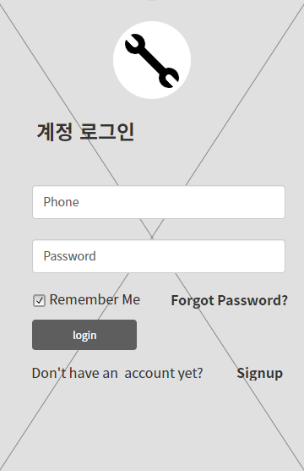
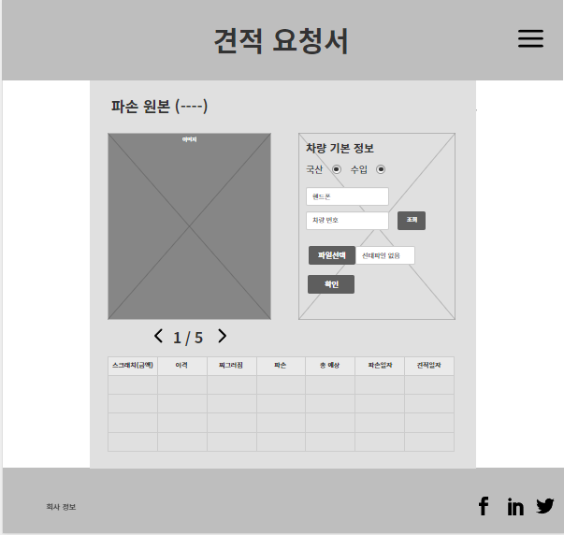

화면설계
로그인 페이지
견적 페이지
핸드폰 번호를 아이디로 받아서
로그인 하는 페이지
이미지를 선택 한 후 인공지능으로 분석 후 이미지를 보여주는 페이지 입니다.

Slide 8
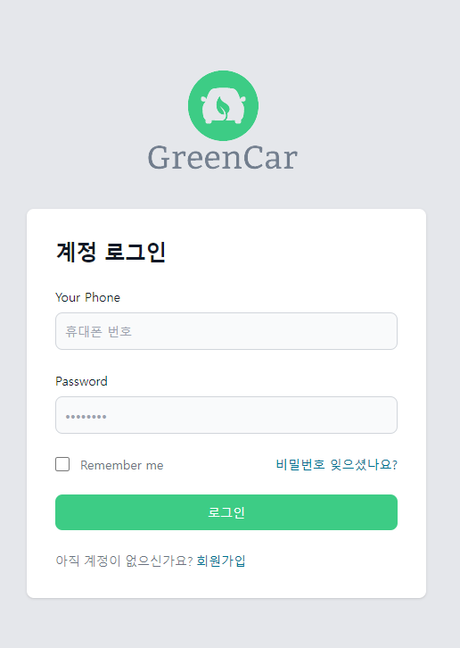
실제기능구현
로그인 페이지
휴대폰 번호와 비밀번호를 이용한 로그인하는 페이지 입니다.
로그인을 하면 견적 페이지로 넘어가게 됩니다.

Slide 9
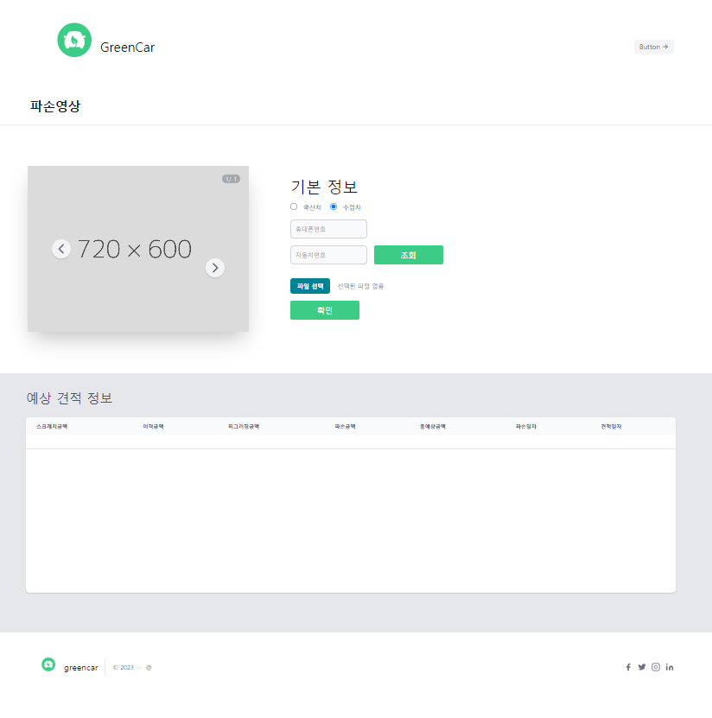
실제기능구현
견적 페이지
휴대폰 번호와 자동차 번호를 이용한 지난 내역 조회를 해주는 기능과
이미지를 선택하면 인공지능 모델이 작동하여 예상 견적을 뽑아주는 기능을 가진 페이지 입니다.

Slide 10
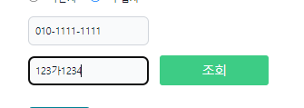
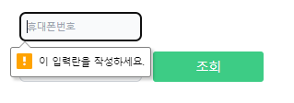
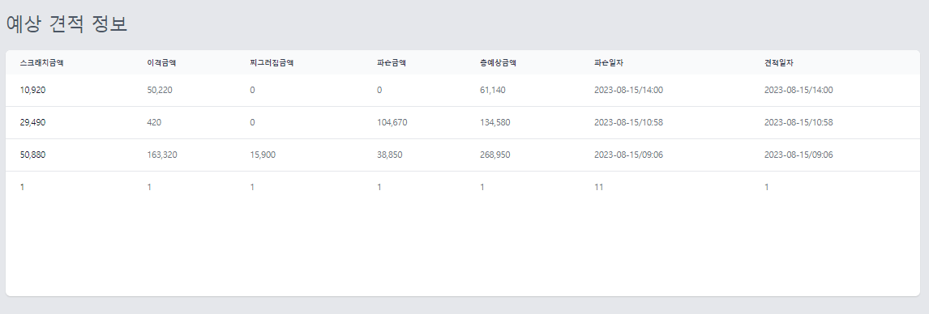
실제기능구현(견적페이지)
휴대폰 번호와 자동차 번호를 넣어서 지난 내역을 조회하는 장면 입니다.
내용 비어있을 경우 내용을 입력하라는 예외처리가 발생합니다.

Slide 11
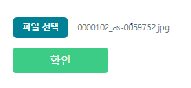
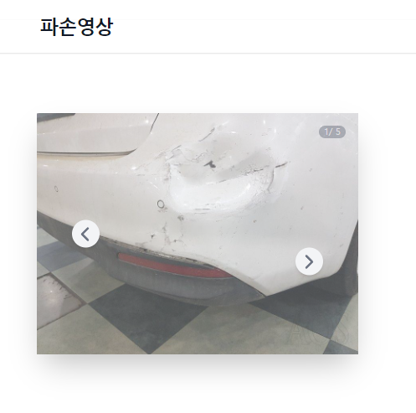
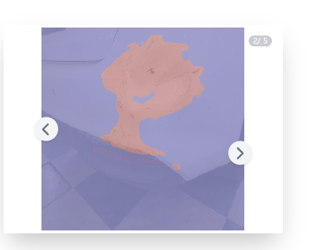
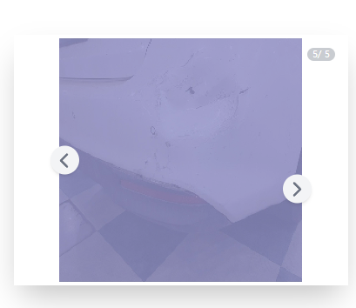
실제기능구현(견적페이지)
이미지 파일을 선택 후 확인 버튼을 누르면 원본, 스크래치, 이격, 찌그러짐, 파손 이미지가 총 5개가 슬라이더 형태로 나오게 되어있습니다.
해당되는 파손 내용이 있을 시 위에 보이는 이미지처럼 주황색 형식으로 영역이 나오게 되고 없으면 아무 표시가 없습니다.

Slide 12
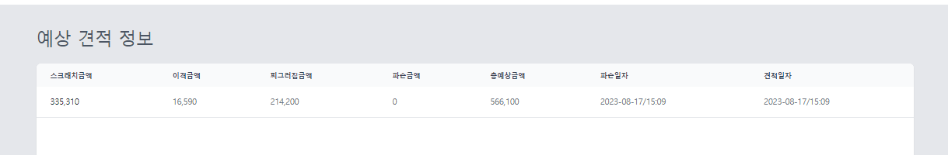
실제기능구현(견적페이지)
아래 테이블에는 앞에 보여준 이미지에 대한 예상 견적 내용이 나오게 되어 있습니다.

Slide 13
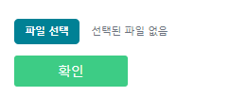
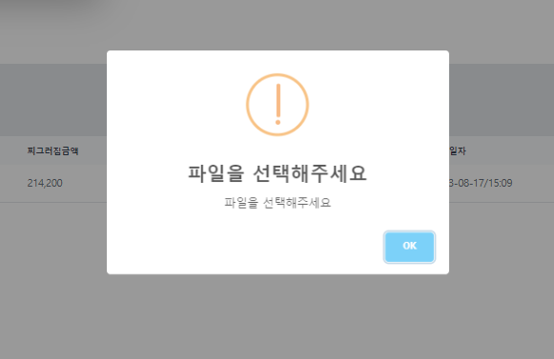
실제기능구현(견적페이지)
파일을 선택하지 않고 확인을 누르게 되면 SweetAlert2으로 예외처리가 발생하게 되어있습니다.

Slide 14
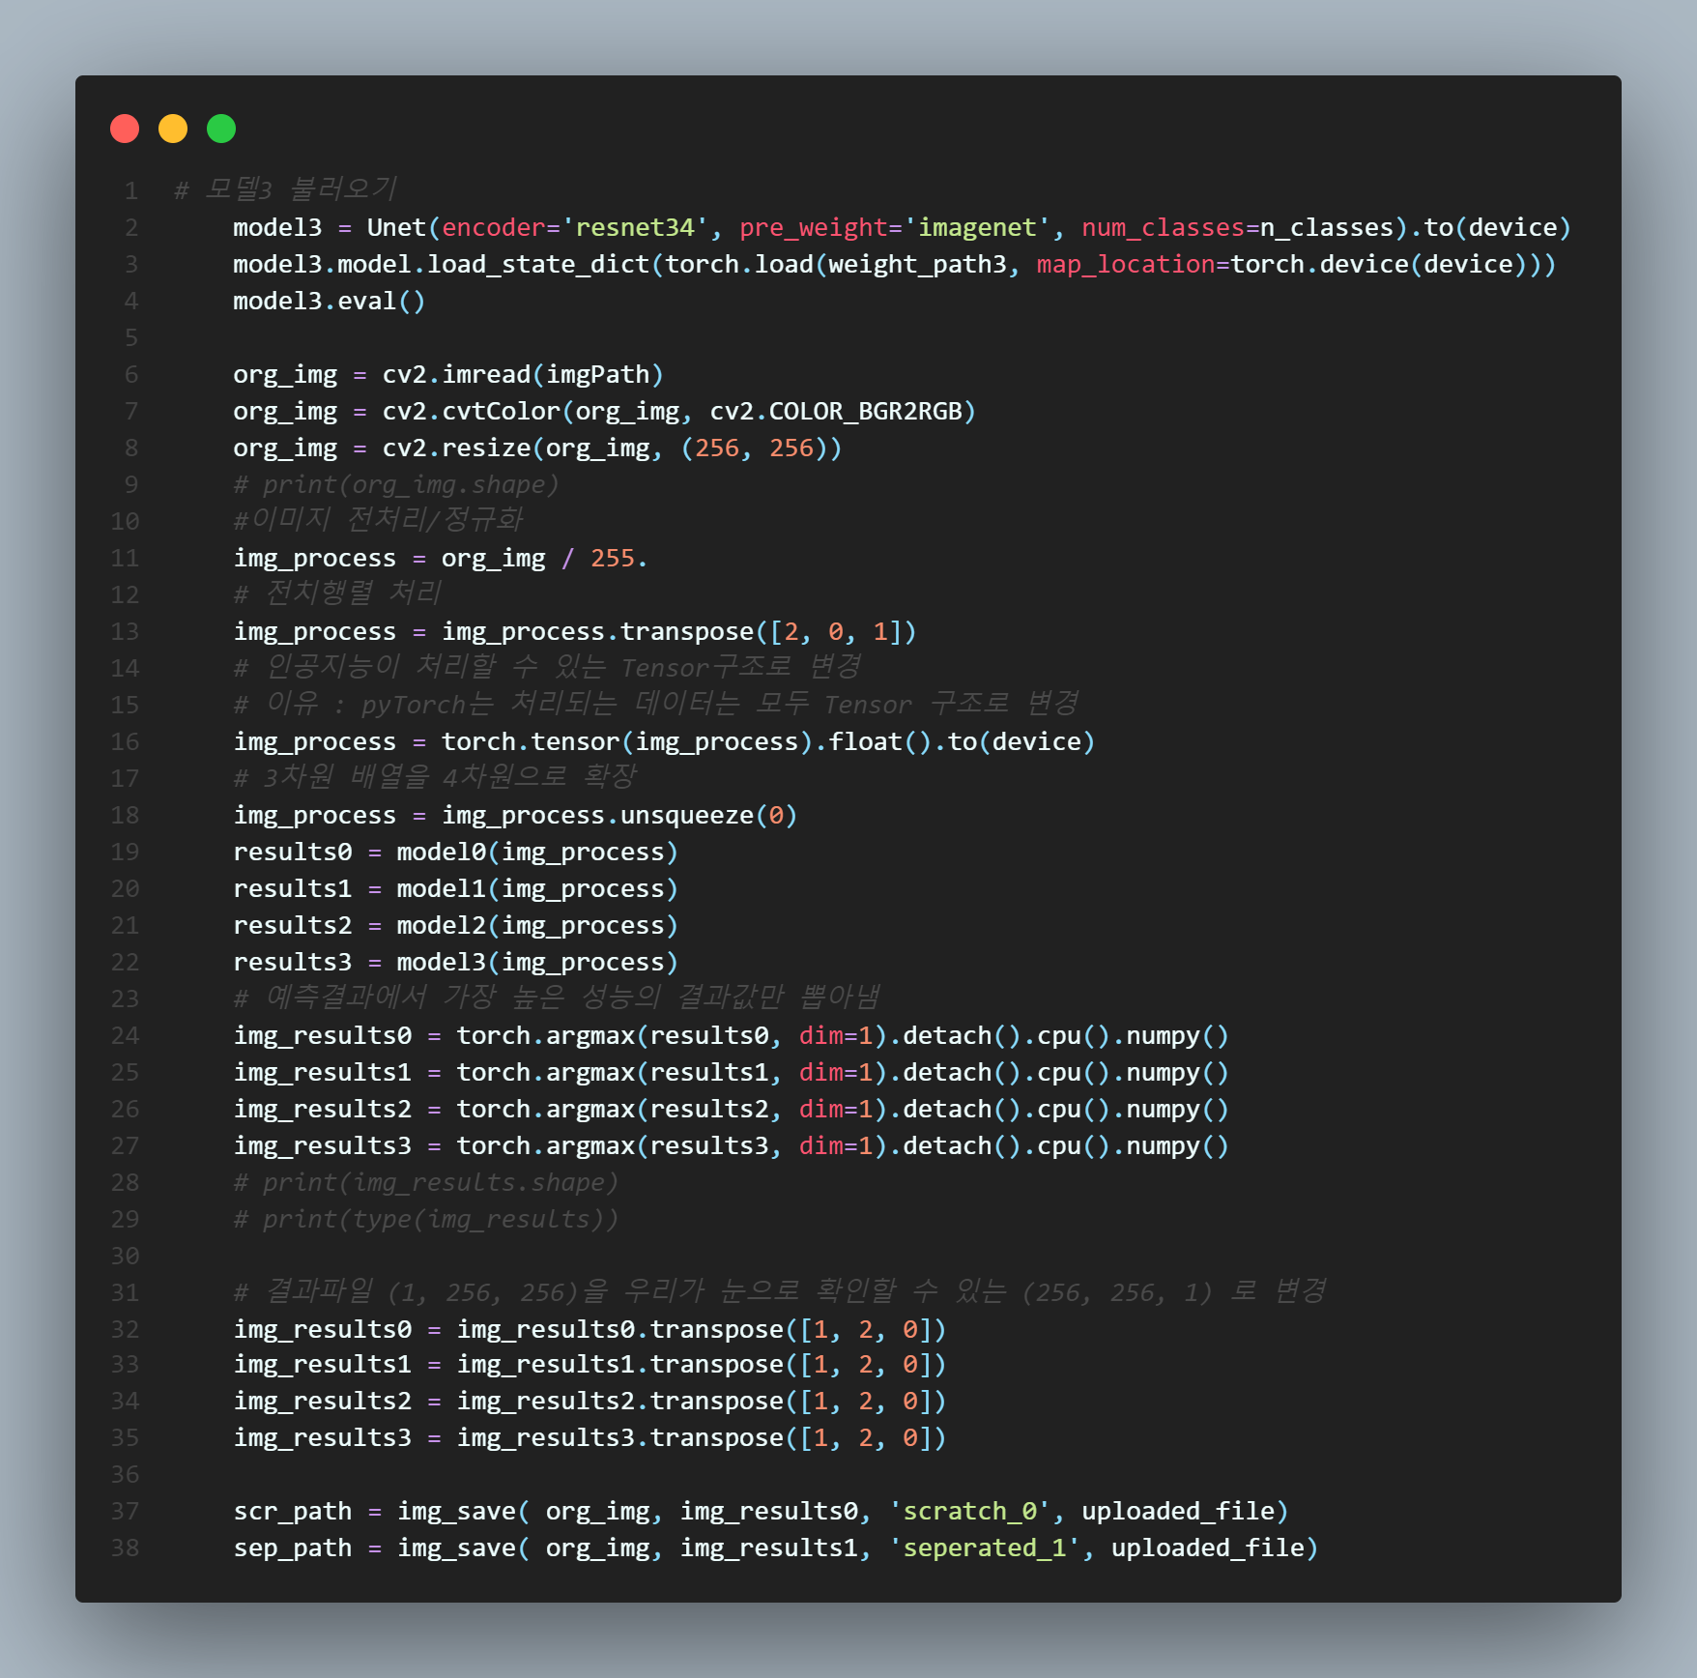
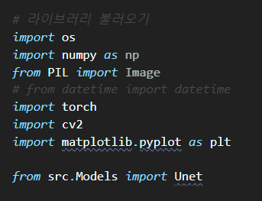
인공지능 처리 내용
Pretrained model을 불러오고,
OPENCV 기반으로 이미지를 불러오는 부분
이미지 분석을 위한 정규화를 처리하고,
예측하는 부분
예측 결과를 다시 이미지로 변환
사용 라이브러리

Slide 15

감사합니다
Q&A

